Slide 1


情感分析

Slide 2

情感分析
情感分析在舆情分析中的作用十分关键，它能够帮助识别和理解文本中的情感倾向，从而识别公众情感。通过对不同时间段、不同事件的情感分类结果进行统计分析，可以为决策者提供数据支持，帮助其更好地了解公众情绪的变化趋势。
01
02
03
文本编码
模型构建
模型训练和评估
将文本转换为向量，以便输入到机器学习模型中。
通过CNN提取局部特征，通过BLSTM获取上下文信息，最终进行分类。
对模型进行训练，并使用验证集评估模型性能。

Slide 3
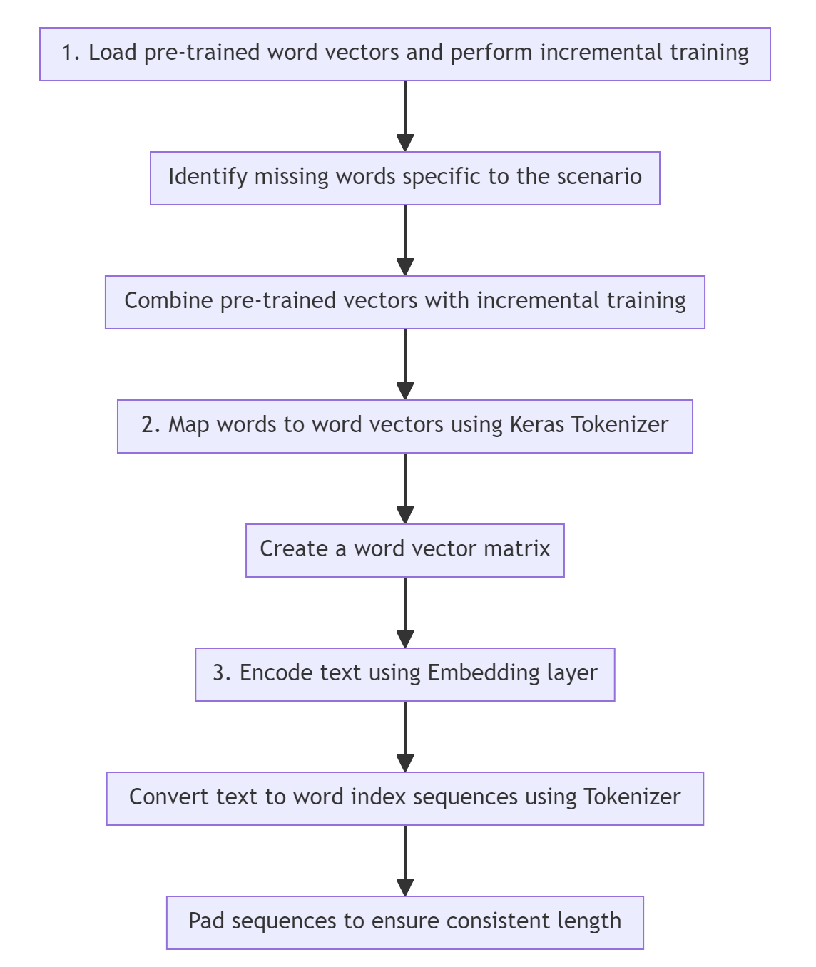
文本编码
功能
将文本转换为向量，以便输入到机器学习模型中。
关键问题
选择合适的词向量库，处理特定场景下的缺失词向量。

Slide 4
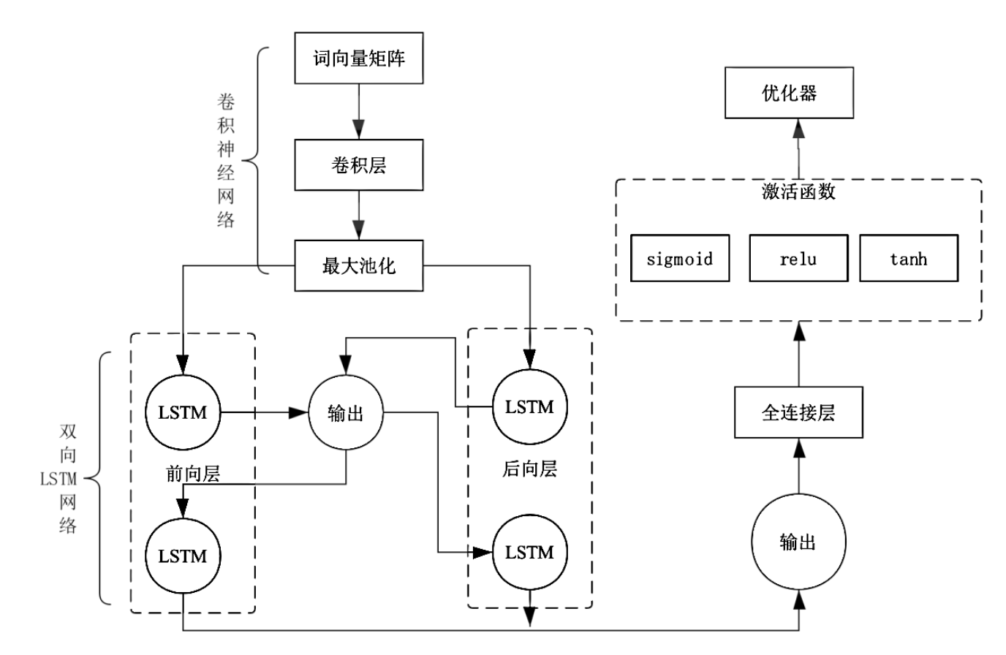
模型构建与训练
使用 CNN 提取文本特征
CNN 的优势是可以从全局信息中提取序列特征，并考虑这些特征之间的关系
使用 BLSTM 获取上下文信息
BLSTM 不仅解决了长期依赖的问题，同时也能考虑上下文的关系
使用分类器进行文本倾向分类
将全连接层的输出输入到激活函数层进行预测

